Slide 1
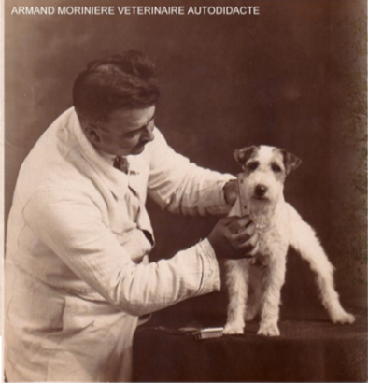

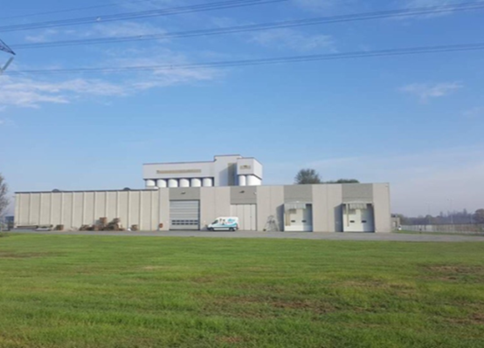

Команда Diusa Pet
История компании Diusa Pet началась с создания первой на французском ветеринарном рынке линейки натуральных средств по уходу за домашними животными еще в 1901 году.
Сегодня Diusa Pet – многонациональная команда экспертов в области правильного питания собак и кошек, ветеринарные специалисты и профессиональные заводчики, объединенные любовью к животным.
Все наши усилия за последние 120 лет направлены на обеспечение благополучия и долголетия Ваших питомцев.

Slide 2




Философия
«Все наши усилия направлены на единственную цель: благополучие домашних питомцев на первом месте!»
Необходимые условия:
Лучшие ингредиенты, строгий контроль качества
Уникальные формулы
Бережная обработка на высокотехнологичном оборудовании
Уникальный подход к потребностям домашних питомцев
Участник Общества Защиты Животных, Франция.
Компания Diusa Pet является участником «1% для Планеты» - глобального движения, объединяющие предприятия и отдельные лица для поддержки экологии посредством различных активностей или пожертвований.

Slide 3

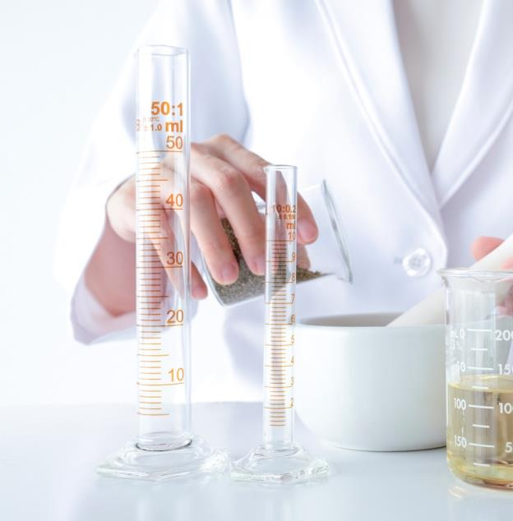
Наука
Наш подход основывается на тщательном анализе анатомии и физиологии плотоядных животных.
Собаки и кошки – хищники и питаются в первую очередь белками и жирами. Но за время жизни рядом с человеком собаки и кошки полностью приспособились переваривать углеводы, несмотря на то, что это не необходимые питательные вещества.
Переработанный крахмал и природные фитонутриенты помогают удовлетворить энергетические и специфические потребности в питании и улучшить качество жизни питомцев.
Благодаря процессу приготовления и диетологии мы можем предложить естественные полнорационные функциональные корма.

Slide 4



Наука
Наша научная команда работает при поддержке ведущих профессоров ветеринарных наук, как в собственной лаборатории, так и при содействии специалистов из сторонних организаций.
Все «полевые» исследования ведутся в рамках концепции No Cruelty Test («Тестирование без жестокости»).
Мы применяем два типа исследований:
1) Питание здоровых животных;
2) Клинические испытания на больных животных, с уже существующими патологиями.

Slide 5



Технологии
Компания Diusa Pet имеет собственное производство кормов для домашних животных в Италии, регионе Ломбардия, в 15 км от Милана.
Завод Diusa Pet имеет сертификаты ISO 22000 и ISO 9001. Мы придерживаемся лучшим современным стандартам производства, используем передовые технологии, проводим строгий контроль качества, как каждого отдельного ингредиента, так и готового продукта, в собственной независимой аккредитованной лаборатории.

Slide 6


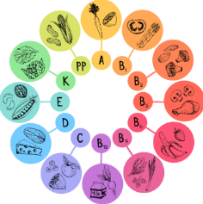
Технологии
Diusa Pet использует экструдер компании Wenger (USA), признанной мировым лидером: весь процесс компьютеризирован, а оператор выполняет лишь функции контроля.
Для того чтобы сохранить качество и полезные свойства каждого ингредиента, отборное сырье проходит бережную термическую обработку паром.
Нанесение питательных веществ происходит после термической обработки.

Slide 7


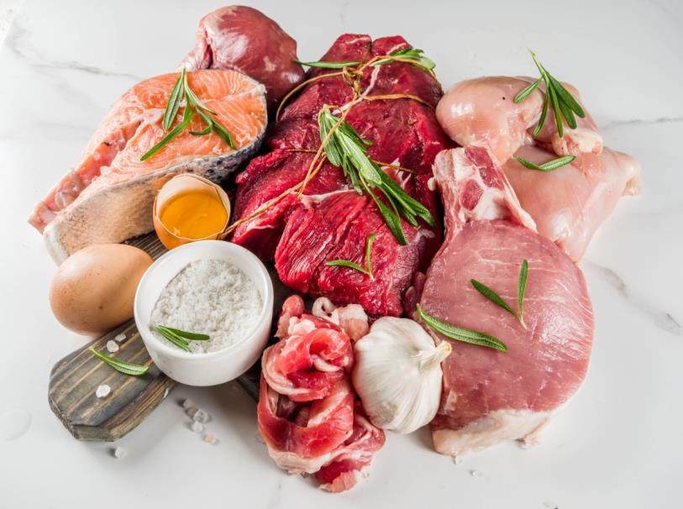


«Выбор ингредиентов основывается на знании об их происхождения, выращивании, обработке, а также питательных свойствах каждого элемента молекулярной структуры»
Отборное сырье от проверенных поставщиков, доказавших качество своих продуктов
Без ГМО
Без красителей
Только натуральные антиоксиданты

Slide 8
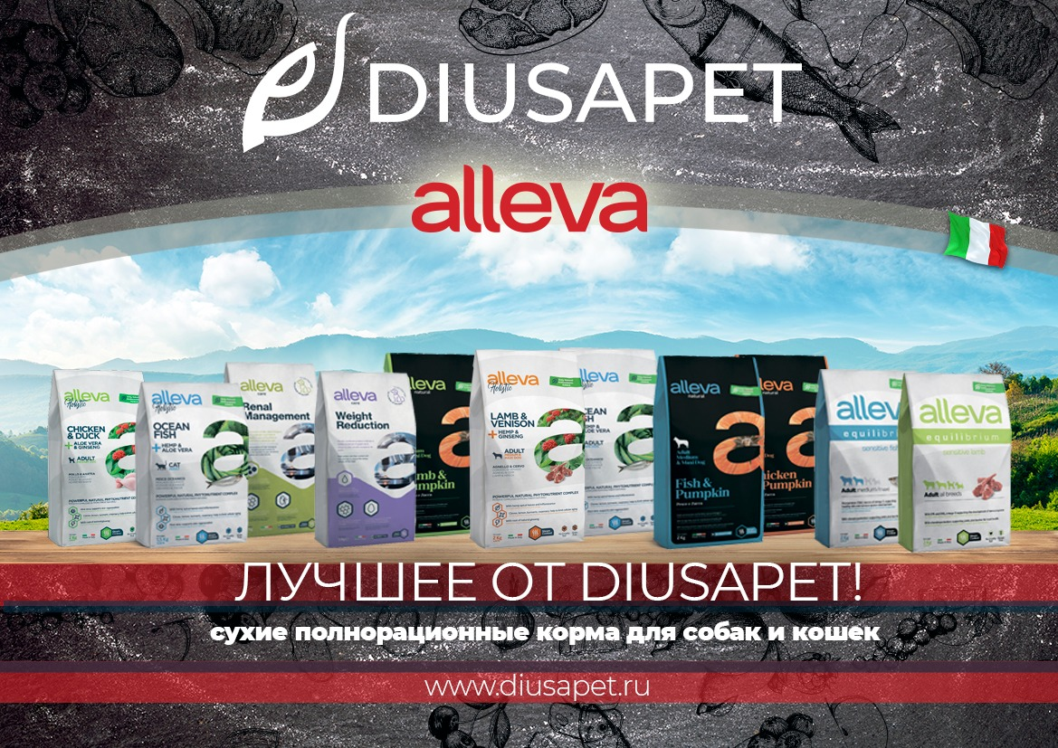

Slide 9
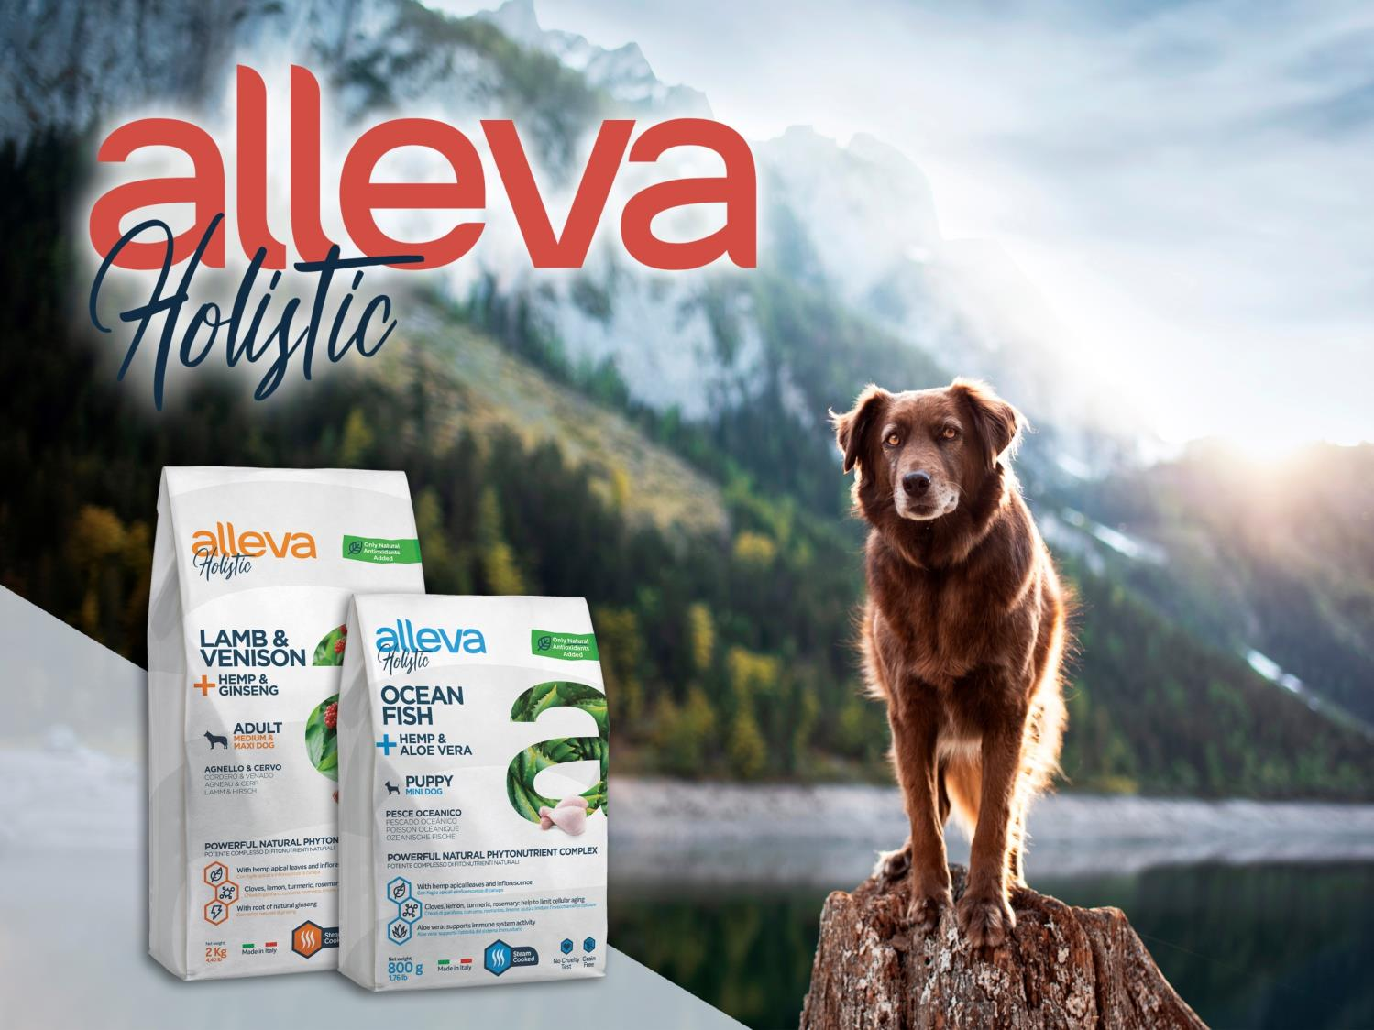

Slide 10



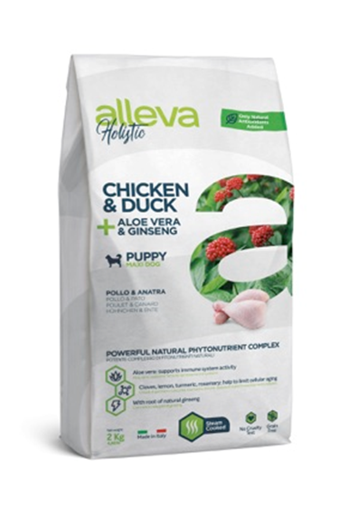
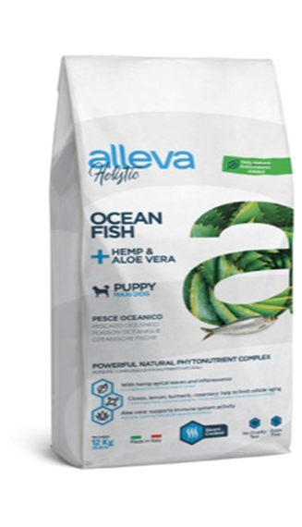
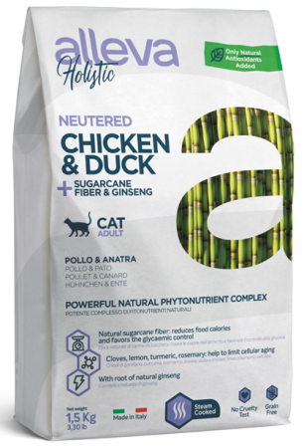
Беззерновая линейка сухих кормов. Свежее мясо, высокий уровень белков и мощный комплекс натуральных фитонутриентов. Только лучшее от Diusa Pet!
Доступные фасовки:
Кошки – 0,4 и 1,5 кг
Собаки: 0,8, 2; 7 и 12 кг

Slide 11
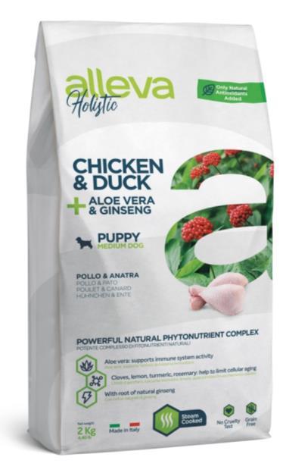
Alleva Holistic Chicken&Duck + Aloe vera&Ginseng Puppy Medium
Курица, Утка, Алое вера и Женьшень
Полнорационный сухой корм для щенков средних пород, беременных и кормящих сук.
Ингредиенты: дегидратированная курица (40%), свежая курица без костей (20%), дегидратированная утка (10%), батат, куриный жир, гороховый крахмал, рыбий жир, куриная печень, корень цикория (источник инулина и ФОС), волокна гороха, подорожник, инактивированные сухие пивные дрожжи (источник МОС), куриные хрящи (источник глюкозамина и хондроитина), карбонат калия, Алое вера (0,10%), корень женьшеня (Panax ginseng) (0,10%), розмарин лекарственный, куркума длинная, гвоздика, лимон (Rosmarinus officinalis, Curcuma longa, Eugenia caryophyllus, Citrus sp.) - (0,05%), сок юкки.
Гарантированный анализ: сырой протеин – 37,00%, сырой жир – 20,00%, сырая клетчатка – 1,40%, влага – 9,00%, сырая зола – 8,30%, крахмал – 21,00%, Кальций – 1,60%, Фосфор – 1,20%, Натрий – 0,45%, Омега-6 – 2,40%, Омега-3 – 1,20%, докозагексаеновая кислота (DHA) - 0,40%; эйкозапентаеновая кислота (EPA) - 0,60%; глюкозамин – 1300 мг/кг; хондроитин сульфат – 1100 мг/кг.

Slide 12
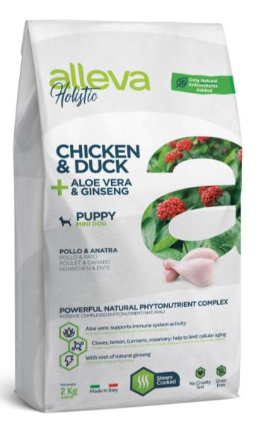
Alleva Holistic Chicken & Duck + Aloe vera & Ginseng Puppy Mini
Курица, Утка, Алое вера и Женьшень
Полнорационный сухой корм для щенков мелких пород, беременных и кормящих сук.
Ингредиенты: дегидратированная курица (45%), свежая курица без костей (20%), дегидратированная утка (10%), батат, куриный жир, гороховый крахмал, рыбий жир, куриная печень, корень цикория (источник инулина и ФОС), волокна гороха, подорожник, инактивированные сухие пивные дрожжи (источник МОС), куриные хрящи (источник глюкозамина и хондроитина), карбонат калия, Алое вера (0,10%), корень женьшеня (Panax ginseng) (0,10%), розмарин лекарственный, куркума длинная, гвоздика, лимон (Rosmarinus officinalis, Curcuma longa, Eugenia caryophyllus, Citrus sp.) - (0,05%), сок юкки.
Гарантированный анализ: сырой протеин – 38,00%, сырой жир – 22,00%, сырая клетчатка – 1,40%, влага – 9,00%, сырая зола – 8,40%, крахмал – 20,00%, Кальций – 1,70%, Фосфор – 1,20%, Натрий – 0,50%, Омега-6 – 2,50%, Омега-3 – 1,30%, докозагексаеновая кислота (DHA) - 0,40%; эйкозапентаеновая кислота (EPA) - 0,70%; глюкозамин –1300 мг/кг; хондроитин сульфат – 1100 мг/кг.

Slide 13
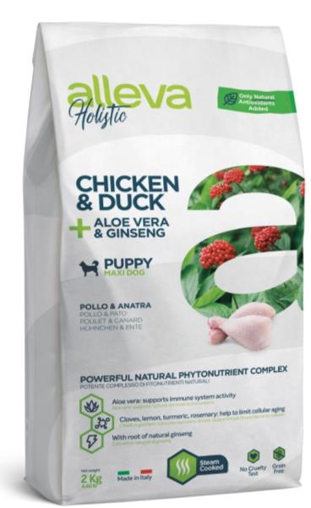
Alleva Holistic Chicken & Duck+Aloe vera and Ginseng Puppy Maxi
Курица, Утка, Алое вера и Женьшень
Полнорационный сухой корм для щенков крупных пород, беременных и кормящих сук.
Ингредиенты: дегидратированная океаническая рыба (40%), свежая океаническая рыба (20%), батат, рыбий жир, гороховый крахмал, корень цикория (источник инулина и ФОС), волокна гороха, подорожник, инактивированные сухие пивные дрожжи (источник МОС), зеленогубчатый моллюск (Perna Canaliculus – источник глюкозамина), дикальций фосфат, конопля посевная (верхние листья – 0,10%, соцветия – 0,005%), Алое вера (0,10%), розмарин лекарственный, куркума длинная, гвоздика, лимон (Rosmarinus officinalis, Curcuma longa, Eugenia caryophyllus, Citrus sp.) - (0,05%), сок юкки.
Антиоксиданты: экстракт токоферолов натурального происхождения.
Гарантированный анализ: сырой протеин – 34,00%, сырой жир – 16,00%, сырая клетчатка – 1,40%, влага – 9,00%, сырая зола – 8,50%, крахмал – 24,00%, Кальций – 1,60%, Фосфор – 1,20%, Натрий – 0,65%, Омега-6 – 1,50%, Омега-3 – 2,60%, докозагексаеновая кислота (DHA) - 0,80%; эйкозапентаеновая кислота (EPA) - 1,00%; глюкозамин – 1000 мг/кг.

Slide 14
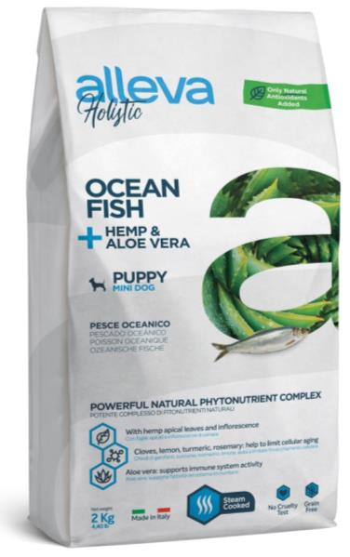
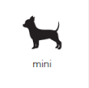
Alleva Holistic Ocean Fish + Hemp & Aloe vera Puppy Mini
Океаническая рыба, Конопля и Алое вера
Полнорационный сухой корм для щенков мелких пород, беременных и кормящих сук.
Ингредиенты: дегидратированная океаническая рыба (50%), свежая океаническая рыба (20%), батат, рыбий жир, гороховый крахмал, корень цикория (источник инулина и ФОС), волокна гороха, подорожник, инактивированные сухие пивные дрожжи (источник МОС), зеленогубчатый моллюск (Perna Canaliculus – источник глюкозамина), дикальций фосфат, конопля посевная (верхние листья – 0,10%, соцветия – 0,005%), Алое вера (0,10%), розмарин лекарственный, куркума длинная, гвоздика, лимон (Rosmarinus officinalis, Curcuma longa, Eugenia caryophyllus, Citrus sp.) - (0,05%), сок юкки.
Гарантированный анализ: сырой протеин – 36,00%, сырой жир – 20,00%, сырая клетчатка – 1,40%, влага – 9,00%, сырая зола – 8,70%, крахмал – 22,00%, Кальций – 1,70%, Фосфор – 1,30%, Натрий – 0,70%, Омега-6 – 1,70%, Омега-3 – 2,80%, докозагексаеновая кислота (DHA) - 0,90%; эйкозапентаеновая кислота (EPA) - 1,10%; глюкозамин – 1000 мг/кг.

Slide 15
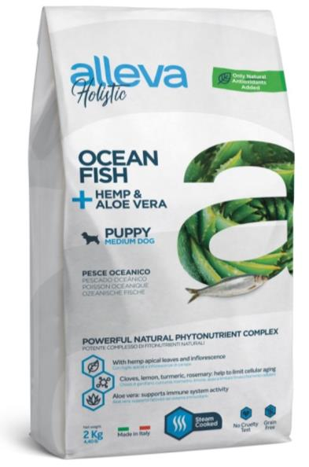
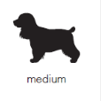
Alleva Holistic Ocean Fish + Hemp & Aloe vera Puppy Medium
Океаническая рыба, Конопля и Алое вера
Полнорационный сухой корм для щенков средних пород, беременных и кормящих сук.
Ингредиенты: дегидратированная океаническая рыба (45%), свежая океаническая рыба (20%), батат, рыбий жир, гороховый крахмал, корень цикория (источник инулина и ФОС), волокна гороха, подорожник, инактивированные сухие пивные дрожжи (источник МОС), зеленогубчатый моллюск (Perna Canaliculus – источник глюкозамина), дикальций фосфат, конопля посевная (верхние листья – 0,10%, соцветия – 0,005%), Алое вера (0,10%), розмарин лекарственный, куркума длинная, гвоздика, лимон (Rosmarinus officinalis, Curcuma longa, Eugenia caryophyllus, Citrus sp.) - (0,05%), сок юкки.
Гарантированный анализ: сырой протеин – 35,00%, сырой жир – 18,00%, сырая клетчатка – 1,40%, влага – 9,00%, сырая зола – 8,60%, крахмал – 23,00%, Кальций – 1,70%, Фосфор – 1,30%, Натрий – 0,70%, Омега-6 – 1,60%, Омега-3 – 2,70%, докозагексаеновая кислота (DHA) - 0,80%; эйкозапентаеновая кислота (EPA) - 1,10%; глюкозамин – 1000 мг/кг.

Slide 16
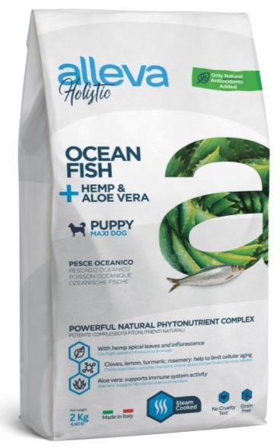

Alleva Holistic Ocean Fish + Hemp & Aloe vera Puppy Maxi
Океаническая рыба, Конопля и Алое вера
Полнорационный сухой корм для щенков крупных пород, беременных и кормящих сук.
Ингредиенты: дегидратированная океаническая рыба (40%), свежая океаническая рыба (20%), батат, рыбий жир, гороховый крахмал, корень цикория (источник инулина и ФОС), волокна гороха, подорожник, инактивированные сухие пивные дрожжи (источник МОС), зеленогубчатый моллюск (Perna Canaliculus – источник глюкозамина), дикальций фосфат, конопля посевная (верхние листья – 0,10%, соцветия – 0,005%), Алое вера (0,10%), розмарин лекарственный, куркума длинная, гвоздика, лимон (Rosmarinus officinalis, Curcuma longa, Eugenia caryophyllus, Citrus sp.) - (0,05%), сок юкки.
Гарантированный анализ: сырой протеин – 34,00%, сырой жир – 16,00%, сырая клетчатка – 1,40%, влага – 9,00%, сырая зола – 8,50%, крахмал – 24,00%, Кальций – 1,60%, Фосфор – 1,20%, Натрий – 0,65%, Омега-6 – 1,50%, Омега-3 – 2,60%, докозагексаеновая кислота (DHA) - 0,80%; эйкозапентаеновая кислота (EPA) - 1,00%; глюкозамин – 1000 мг/кг.

Slide 17
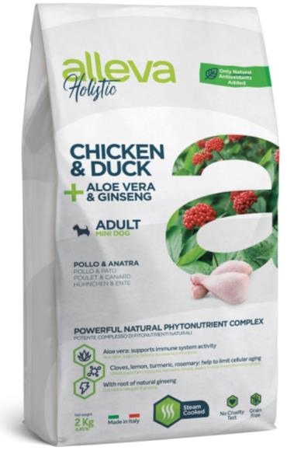
Alleva Holistic Chicken & Duck + Aloe vera and Ginseng Mini
Курица, Утка, Алое вера и Женьшень
Полнорационный сухой корм для взрослых собак мелких пород.
Ингредиенты: дегидратированная курица (40%), свежая курица без костей (20%), дегидратированная утка (10%), батат, куриный жир, гороховый крахмал, рыбий жир, волокна гороха, куриная печень, корень цикория (источник инулина и ФОС), подорожник, инактивированные сухие пивные дрожжи (источник МОС), куриные хрящи (источник глюкозамина и хондроитина), карбонат калия, Алое вера (0,10%), корень женьшеня (Panax ginseng) (0,10%), розмарин лекарственный, куркума длинная, гвоздика, лимон (Rosmarinus officinalis, Curcuma longa, Eugenia caryophyllus, Citrus sp.) - (0,05%), сок юкки.
Гарантированный анализ: сырой протеин – 37,00%, сырой жир – 18,00%, сырая клетчатка – 2,50%, влага – 9,00%, сырая зола – 8,10%, крахмал – 22,00%, Кальций – 1,70%, Фосфор – 1,20%, Натрий – 0,45%, Омега-6 – 2,50%, Омега-3 – 1,20%, докозагексаеновая кислота (DHA) - 0,40%; эйкозапентаеновая кислота (EPA) - 0,60%; глюкозамин – 1300 мг/кг; хондроитин сульфат – 1100 мг/кг.

Slide 18
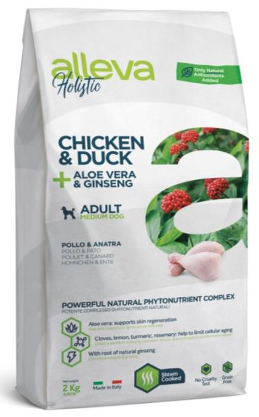
Alleva Holistic Chicken & Duck + Aloe vera and Ginseng Medium
Курица, Утка, Алое вера и Женьшень
Полнорационный сухой корм для взрослых собак средних пород.
Ингредиенты: дегидратированная курица (35%), свежая курица без костей (20%), дегидратированная утка (10%), батат, куриный жир, гороховый крахмал, рыбий жир, волокна гороха, куриная печень, корень цикория (источник инулина и ФОС), подорожник, инактивированные сухие пивные дрожжи (источник МОС), куриные хрящи (источник глюкозамина и хондроитина), карбонат калия, Алое вера (0,10%), корень женьшеня (Panax ginseng) (0,10%), розмарин лекарственный, куркума длинная, гвоздика, лимон (Rosmarinus officinalis, Curcuma longa, Eugenia caryophyllus, Citrus sp.) - (0,05%), сок юкки.
Гарантированный анализ: сырой протеин – 36,00%, сырой жир – 17,00%, сырая клетчатка – 2,50%, влага – 9,00%, сырая зола – 8,00%, крахмал – 23,00%, Кальций – 1,70%, Фосфор – 1,20%, Натрий – 0,45%, Омега-6 – 2,40%, Омега-3 – 1,20%, докозагексаеновая кислота (DHA) - 0,40%; эйкозапентаеновая кислота (EPA) - 0,60%; глюкозамин – 1300 мг/кг; хондроитин сульфат – 1100 мг/кг.

Slide 19
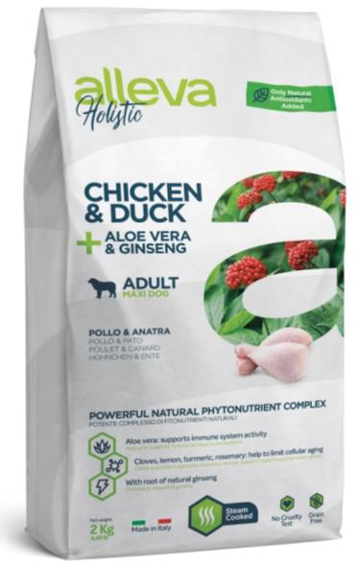
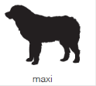
Alleva Holistic Chicken & Duck + Aloe vera and Ginseng Maxi
Курица, Утка, Алое вера и Женьшень
Полнорационный сухой корм для взрослых собак крупных пород.
Ингредиенты: дегидратированная курица (30%), свежая курица без костей (20%), дегидратированная утка (10%), батат, куриный жир, гороховый крахмал, рыбий жир, волокна гороха, куриная печень, корень цикория (источник инулина и ФОС), подорожник, инактивированные сухие пивные дрожжи (источник МОС), куриные хрящи (источник глюкозамина и хондроитина), карбонат калия, Алое вера (0,10%), корень женьшеня (Panax ginseng) (0,10%), розмарин лекарственный, куркума длинная, гвоздика, лимон (Rosmarinus officinalis, Curcuma longa, Eugenia caryophyllus, Citrus sp.) - (0,05%), сок юкки.
Гарантированный анализ: сырой протеин – 35,00%, сырой жир – 16,00%, сырая клетчатка – 2,50%, влага – 9,00%, сырая зола – 8,00%, крахмал – 24,00%, Кальций – 1,60%, Фосфор – 1,10%, Натрий – 0,40%, Омега-6 – 2,30%, Омега-3 – 1,20%, докозагексаеновая кислота (DHA) - 0,40%; эйкозапентаеновая кислота (EPA) - 0,60%; глюкозамин – 1300 мг/кг; хондроитин сульфат – 1100 мг/кг.

Slide 20
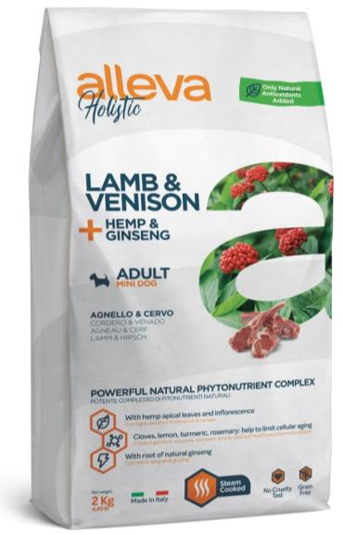
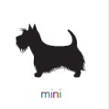
Alleva Holistic Lamb & Venison + Hemp & Ginseng Mini
Ягненок, Оленина, Конопля и Женьшень
Полнорационный сухой корм для взрослых собак мелких пород.
Ингредиенты: дегидратированная ягнятина (35%), свежая ягнятина (20%), дегидратированная оленина (10%), батат, куриный жир, гороховый крахмал, волокна гороха, рыбий жир, куриная печень, корень цикория (источник инулина и ФОС), подорожник, инактивированные сухие пивные дрожжи (источник МОС), карбонат калия, глюкозамин, хондроитин сульфат, конопля посевная (верхние листья – 0,10%, соцветия – 0,005%), корень женьшеня (Panax ginseng) (0,10%), розмарин лекарственный, куркума длинная, гвоздика, лимон (Rosmarinus officinalis, Curcuma longa, Eugenia caryophyllus, Citrus sp.) - (0,05%), сок юкки.
Гарантированный анализ: сырой протеин – 35,00%, сырой жир – 18,00%, сырая клетчатка – 3,00%, влага – 9,00%, сырая зола – 8,60%, крахмал – 20,00%, Кальций – 1,70%, Фосфор – 1,20%, Натрий – 0,50%, Омега-6 – 2,30%, Омега-3 – 1,30%, докозагексаеновая кислота (DHA) - 0,40%; эйкозапентаеновая кислота (EPA) - 0,60%; глюкозамин – 1300 мг/кг; хондроитин сульфат – 1100 мг/кг.

Slide 21
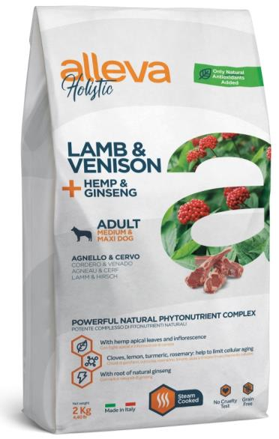
Alleva Holistic Lamb & Venison + Hemp & Ginseng Medium/Maxi
Ягненок, Оленина, Конопля и Женьшень
Полнорационный сухой корм для взрослых собак средних и крупных пород.
Ингредиенты: дегидратированная ягнятина (30%), свежая ягнятина (20%), дегидратированная оленина (10%), батат, куриный жир, гороховый крахмал, волокна гороха, рыбий жир, куриная печень, корень цикория (источник инулина и ФОС), подорожник, инактивированные сухие пивные дрожжи (источник МОС), карбонат калия, глюкозамин, хондроитин сульфат, конопля посевная (верхние листья – 0,10%, соцветия – 0,005%), корень женьшеня (Panax ginseng) (0,10%), розмарин лекарственный, куркума длинная, гвоздика, лимон (Rosmarinus officinalis, Curcuma longa, Eugenia caryophyllus, Citrus sp.) - (0,05%), сок юкки.
Гарантированный анализ: сырой протеин – 34,00%, сырой жир – 16,00%, сырая клетчатка – 3,00%, влага – 9,00%, сырая зола – 8,50%, крахмал – 22,00%, Кальций – 1,60%, Фосфор – 1,10%, Натрий – 0,45%, Омега-6 – 2,20%, Омега-3 – 1,30%, докозагексаеновая кислота (DHA) - 0,40%; эйкозапентаеновая кислота (EPA) - 0,60%; глюкозамин – 1300 мг/кг; хондроитин сульфат – 1100 мг/кг.

Slide 22
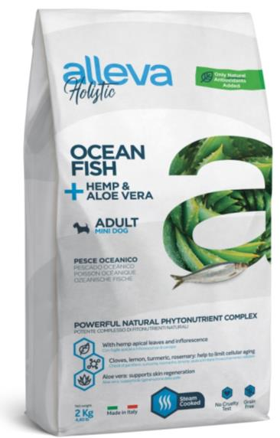
Alleva Holistic Ocean Fish + Hemp & Aloe vera Mini
Океаническая рыба, Конопля и Алое вера
Полнорационный сухой корм для взрослых собак мелких пород
.
Ингредиенты: дегидратированная океаническая рыба (45%), свежая океаническая рыба (20%), батат, рыбий жир, гороховый крахмал, волокна гороха, корень цикория (источник инулина и ФОС), подорожник, инактивированные сухие пивные дрожжи (источник МОС), зеленогубчатый моллюск (Perna Canaliculus – источник глюкозамина), дикальций фосфат, хондроитин сульфат, конопля посевная (верхние листья – 0,10%, соцветия – 0,005%), Алое вера (0,10%), розмарин лекарственный, куркума длинная, гвоздика, лимон (Rosmarinus officinalis, Curcuma longa, Eugenia caryophyllus, Citrus sp.) - (0,05%), сок юкки.
Гарантированный анализ: сырой протеин – 36,00%, сырой жир – 18,00%, сырая клетчатка – 2,50%, влага – 9,00%, сырая зола – 8,50%, крахмал – 23,00%, Кальций – 1,50%, Фосфор – 1,30%, Натрий – 0,65%, Омега-6 – 1,80%, Омега-3 – 2,50%, докозагексаеновая кислота (DHA) - 0,70%; эйкозапентаеновая кислота (EPA) - 0,90%; глюкозамин – 1000 мг/кг; хондроитин сульфат – 1100 мг/кг.

Slide 23
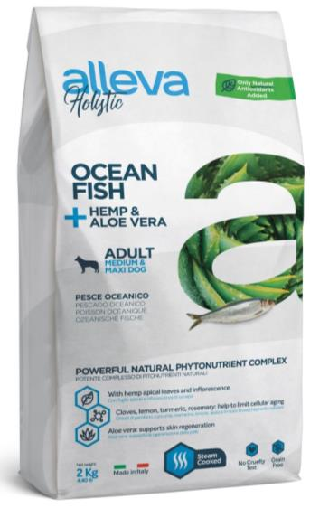
Alleva Holistic Ocean Fish + Hemp & Aloe vera Medium/Maxi
Океаническая рыба, Конопля и Алое вера
Полнорационный сухой корм для взрослых собак средних и крупных пород.
Ингредиенты: дегидратированная океаническая рыба (40%), свежая океаническая рыба (20%), батат, рыбий жир, гороховый крахмал, волокна гороха, корень цикория (источник инулина и ФОС), подорожник, инактивированные сухие пивные дрожжи (источник МОС), зеленогубчатый моллюск (Perna Canaliculus – источник глюкозамина), дикальций фосфат, хондроитин сульфат, конопля посевная (верхние листья – 0,10%, соцветия – 0,005%), Алое вера (0,10%), розмарин лекарственный, куркума длинная, гвоздика, лимон (Rosmarinus officinalis, Curcuma longa, Eugenia caryophyllus, Citrus sp.) - (0,05%), сок юкки.
Гарантированный анализ: сырой протеин – 34,00%, сырой жир – 16,00%, сырая клетчатка – 3,00%, влага – 9,00%, сырая зола – 8,40%, крахмал – 24,00%, Кальций – 1,50%, Фосфор – 1,20%, Натрий – 0,55%, Омега-6 – 1,70%, Омега-3 – 2,40%, докозагексаеновая кислота (DHA) - 0,60%; эйкозапентаеновая кислота (EPA) - 0,90%; глюкозамин – 1000 мг/кг; хондроитин сульфат – 1100 мг/кг.

Slide 24
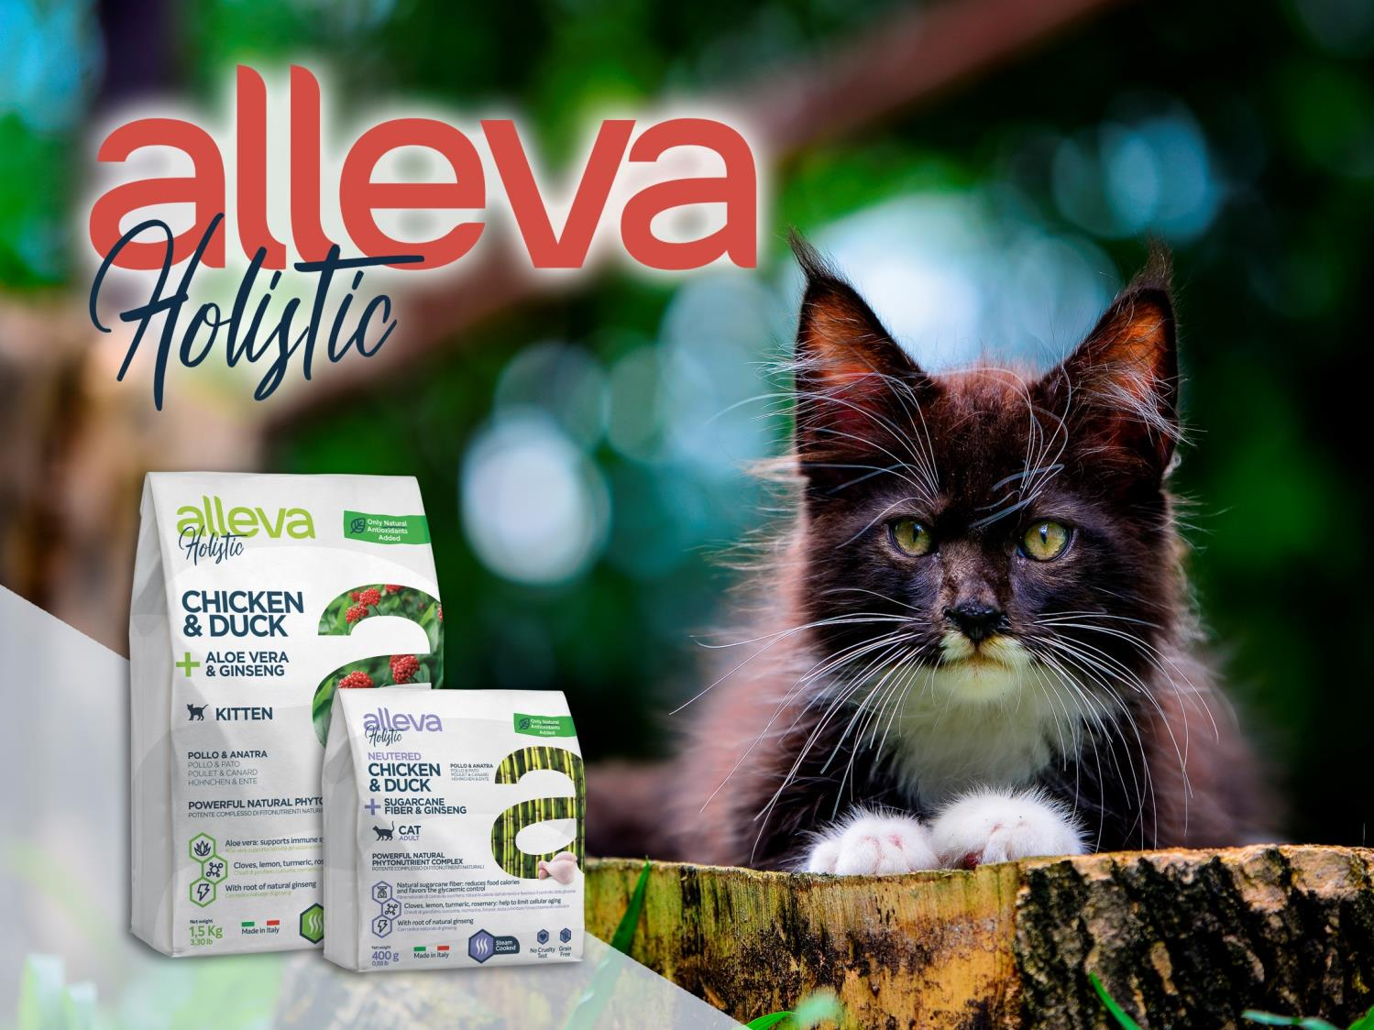

Slide 25
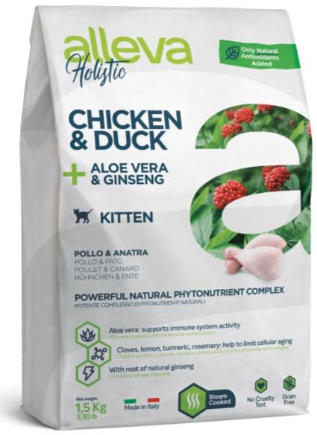
Alleva Holistic Chicken & Duck + Aloe vera & Ginseng Kitten
Курица, Утка, Алое вера и Женьшень
Полнорационный сухой корм для котят, беременных и кормящих кошек.
Ингредиенты: дегидратированная курица (45%), свежая курица без костей (25%), дегидратированная утка (15%), батат, куриный жир, гороховый крахмал, рыбий жир, куриная печень, корень цикория (источник инулина и ФОС), волокна гороха, подорожник, инактивированные сухие пивные дрожжи (источник МОС), куриные хрящи (источник глюкозамина и хондроитина), карбонат калия, Алое вера (0,10%), корень женьшеня (Panax ginseng) (0,10%), розмарин лекарственный, куркума длинная, гвоздика, лимон (Rosmarinus officinalis, Curcuma longa, Eugenia caryophyllus, Citrus sp.) - (0,05%), сок юкки.
Гарантированный анализ: сырой протеин – 44,00%, сырой жир – 20,00%, сырая клетчатка – 1,40%, влага – 7,00%, сырая зола – 8,40%, крахмал – 17,00%, Кальций – 1,60%, Фосфор – 1,30%, Натрий – 0,50%, Магний - 0,09%; Омега-6 – 2,50%, Омега-3 – 1,30%, докозагексаеновая кислота (DHA) - 0,40%; эйкозапентаеновая кислота (EPA) - 0,70%; глюкозамин – 1300 мг/кг; хондроитин сульфат – 1100 мг/кг.

Slide 26
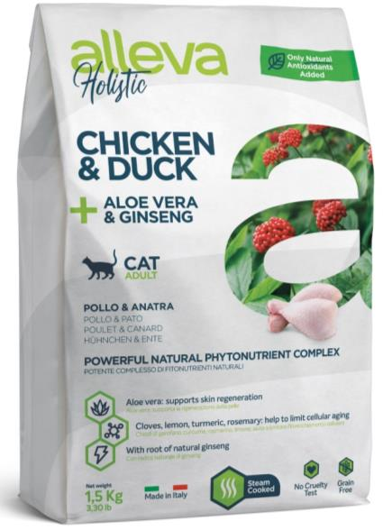
Alleva Holistic Chicken & Duck + Aloe vera & Ginseng
Курица, Утка, Алое вера и Женьшень
Полнорационный сухой корм для взрослых кошек.
Ингредиенты: дегидратированная курица (45%), свежая курица без костей (20%), дегидратированная утка (15%), батат, куриный жир, гороховый крахмал, рыбий жир, волокна гороха, куриная печень, корень цикория (источник инулина и ФОС), подорожник, инактивированные сухие пивные дрожжи (источник МОС), куриные хрящи (источник глюкозамина и хондроитина), карбонат калия, Алое вера (0,10%), корень женьшеня (Panax ginseng) (0,10%), розмарин лекарственный, куркума длинная, гвоздика, лимон (Rosmarinus officinalis, Curcuma longa, Eugenia caryophyllus, Citrus sp.) - (0,05%), сок юкки.
Гарантированный анализ: сырой протеин – 42,00%, сырой жир – 18,00%, сырая клетчатка – 2,00%, влага – 7,00%, сырая зола – 8,30%, крахмал – 19,00%, Кальций – 1,70%, Фосфор – 1,30%, Натрий – 0,55%, Магний - 0,09%; Омега-6 – 2,40%, Омега-3 – 1,20%, докозагексаеновая кислота (DHA) - 0,40%; эйкозапентаеновая кислота (EPA) - 0,60%; глюкозамин – 1300 мг/кг; хондроитин сульфат – 1100 мг/кг.

Slide 27
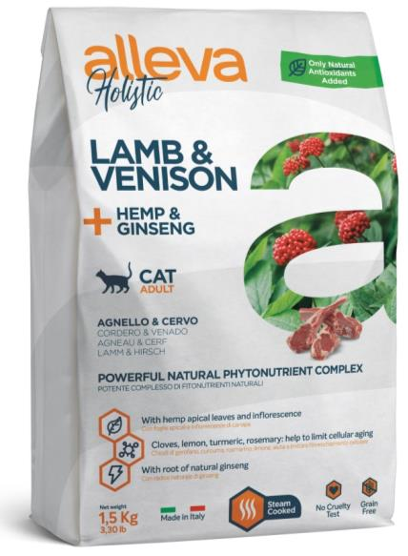
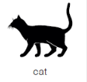
Alleva Holistic Lamb & Venison + Hemp & Ginseng
Ягненок, Оленина, Конопля и Женьшень
Полнорационный сухой корм для взрослых кошек.
Ингредиенты: дегидратированная ягнятина (45%), свежая ягнятина (20%), дегидратированная оленина (15%), батат, куриный жир, гороховый крахмал, рыбий жир, волокна гороха, куриная печень, корень цикория (источник инулина и ФОС), подорожник, инактивированные сухие пивные дрожжи (источник МОС), карбонат калия, глюкозамин, хондроитин сульфат, конопля посевная (верхние листья – 0,10%, соцветия – 0,005%), корень женьшеня (Panax ginseng) (0,10%), розмарин лекарственный, куркума длинная, гвоздика, лимон (Rosmarinus officinalis, Curcuma longa, Eugenia caryophyllus, Citrus sp.) - (0,05%), сок юкки.
Гарантированный анализ: сырой протеин – 40,00%, сырой жир – 18,00%, сырая клетчатка – 2,00%, влага – 7,00%, сырая зола – 8,60%, крахмал – 20,00%, Кальций – 1,65%, Фосфор – 1,20%, Натрий – 0,60%, Магний - 0,09%; Омега-6 – 2,30%, Омега-3 – 1,30%, докозагексаеновая кислота (DHA) - 0,40%; эйкозапентаеновая кислота (EPA) - 0,60%; глюкозамин – 1300 мг/кг; хондроитин сульфат – 1100 мг/кг.

Slide 28
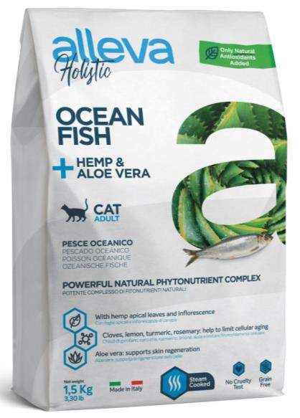
Alleva Holistic Ocean Fish + Hemp & Aloe vera
Океаническая рыба, Конопля и Алое вера
Полнорационный сухой корм для взрослых кошек.
Ингредиенты: дегидратированная океаническая рыба (60%), свежая океаническая рыба (20%), батат, рыбий жир, гороховый крахмал, волокна гороха, корень цикория (источник инулина и ФОС), подорожник, инактивированные сухие пивные дрожжи (источник МОС), зеленогубчатый моллюск (Perna Canaliculus – источник глюкозамина), дикальций фосфат, конопля посевная (верхние листья – 0,10%, соцветия – 0,005%), Алое вера (0,10%), розмарин лекарственный, куркума длинная, гвоздика, лимон (Rosmarinus officinalis, Curcuma longa, Eugenia caryophyllus, Citrus sp.) - (0,05%), сок юкки.
Гарантированный анализ: сырой протеин – 38,00%, сырой жир – 18,00%, сырая клетчатка – 2,00%, влага – 7,00%, сырая зола – 8,50%, крахмал – 21,00%, Кальций – 1,60%, Фосфор – 1,20%, Натрий – 0,65%, Магний - 0,09%; Омега-6 – 1,50%, Омега-3 – 2,60%, докозагексаеновая кислота (DHA) - 0,80%; эйкозапентаеновая кислота (EPA) - 1,00%; глюкозамин – 1000 мг/кг.

Slide 29
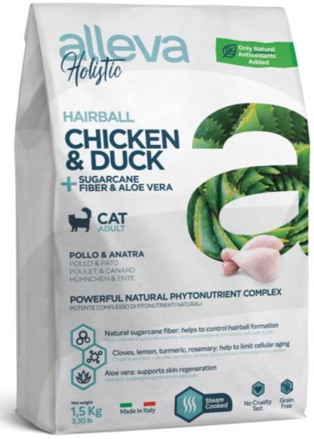
Alleva Holistic Chicken&Duck + Sugarcane fiber&Aloe vera Hairball
Курица, Утка, Волокна сахарного тростника и Алое вера Полнорационный сухой корм для взрослых кошек, склонных к образованию комков шерсти и длинношерстных пород.
Ингредиенты: дегидратированная курица (45%), свежая курица без костей (20%), дегидратированная утка (15%), батат, куриный жир, волокна сахарного тростника (7%), гороховый крахмал, рыбий жир, волокна гороха, куриная печень, корень цикория (источник инулина и ФОС), подорожник, инактивированные сухие пивные дрожжи (источник МОС), куриные хрящи (источник глюкозамина и хондроитина), карбонат калия, Алое вера (0,10%), розмарин лекарственный, куркума длинная, гвоздика, лимон (Rosmarinus officinalis, Curcuma longa, Eugenia caryophyllus, Citrus sp.) - (0,05%), сок юкки.
Гарантированный анализ: сырой протеин – 42,00%, сырой жир – 18,00%, сырая клетчатка – 8,00%, влага – 7,00%, сырая зола – 8,90%, крахмал – 16,00%, Кальций – 1,60%, Фосфор – 1,30%, Натрий – 0,60%, Магний - 0,09%; Омега-6 – 2,40%, Омега-3 – 1,20%, докозагексаеновая кислота (DHA) - 0,40%; эйкозапентаеновая кислота (EPA) - 0,60%; глюкозамин – 1300 мг/кг; хондроитин сульфат – 1100 мг/кг.

Slide 30
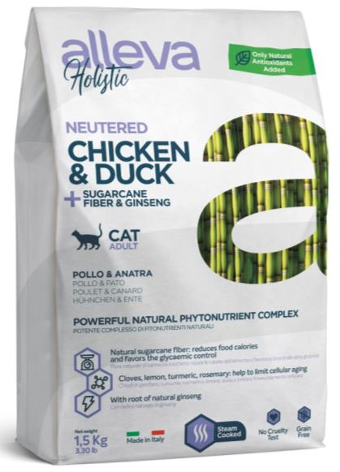
Alleva Holistic Chicken&Duck+ Sugarcane fiber&Ginseng Neutered
Курица, Утка, Волокна сахарного тростника и Женьшень
Полнорационный сухой корм для взрослых стерилизованных кошек и кастрированных котов, а также животных, постоянно живущих в помещении.
Ингредиенты: дегидратированная курица (50%), свежая курица без костей (25%), дегидратированная утка (15%), батат, куриный жир, волокна сахарного тростника (4%), гороховый крахмал, рыбий жир, волокна гороха, куриная печень, корень цикория (источник инулина и ФОС), подорожник, инактивированные сухие пивные дрожжи (источник МОС), куриные хрящи (источник глюкозамина и хондроитина), карбонат калия, корень женьшеня (Panax ginseng) (0,10%), розмарин лекарственный, куркума длинная, гвоздика, лимон (Rosmarinus officinalis, Curcuma longa, Eugenia caryophyllus, Citrus sp.) - (0,05%), сок юкки.
Гарантированный анализ: сырой протеин – 46,00%, сырой жир – 12,00%, сырая клетчатка – 5,00%, влага – 7,00%, сырая зола – 8,90%, крахмал – 19,00%, Кальций – 1,60%, Фосфор – 1,40%, Натрий – 0,60%, Магний - 0,09%; Омега-6 – 2,40%, Омега-3 – 1,20%, докозагексаеновая кислота (DHA) - 0,40%; эйкозапентаеновая кислота (EPA) - 0,60%; глюкозамин – 1300 мг/кг; хондроитин сульфат – 1100 мг/кг.

Slide 31

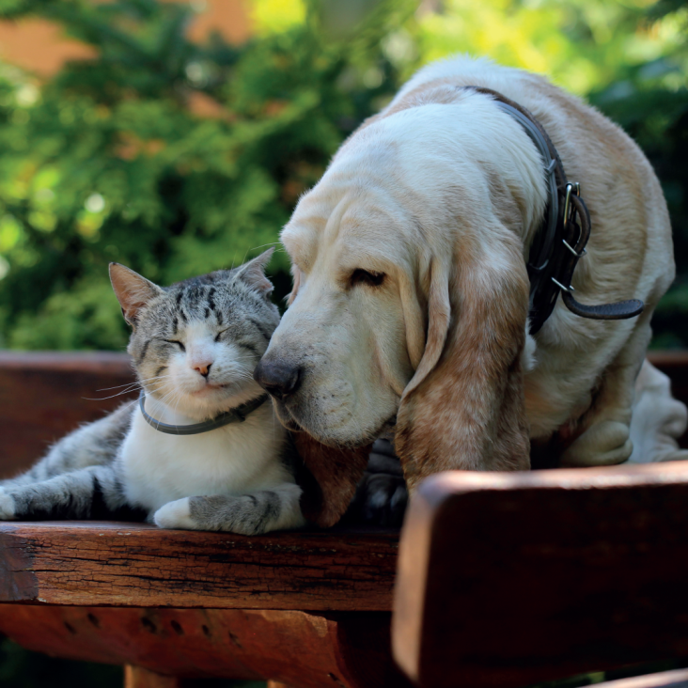
Здоровье и благополучие
"Здоровье - это не все! Но без здоровья все - ничто"
Это - Аллева: высококачественные продукты, способные заботиться обо всех составляющих жизни и положительно влиять на разум, душу и тело наших питомцев с помощью научно обоснованного сочетания простых натуральных ингредиентов и мощных фитонутриентов, приготовленных со вниманием и уважением, по самым инновационным технологиям и следуя высочайшим стандартам производства.
Это Аллева. Это любовь.

Slide 32


